Slide 1





Manual
Devolução dos livros ao final do ano letivo
PDDE Interativo/SIMEC
2025

Slide 2
Devolução dos livros
Ao final do ano letivo, os estudantes devem devolver todos os livros reutilizáveis para a escola, permitindo que sejam utilizados por outros estudantes no ano seguinte;
Devolvido o material, as escolas devem registrar no sistema PDDE Interativo/SIMEC a quantidade de livros devolvidos ao final de cada ano (art. 21, § 3º, Resolução CD/FNDE n. 12/2020).

Slide 3
A inserção da quantidade de livros devolvidos ao final do ano letivo é atualmente realizada no Sistema PDDE Interativo/ SIMEC em http://pddeinterativo.mec.gov.br/ e deve ser feita pelo perfil do(a) diretor(a) escolar;
Escolas municipais ou estaduais que ainda não tenham acesso ao sistema devem solicitá-lo à sua Secretaria de Educação;
Escolas federais que não tenham acesso ao sistema devem solicitá-lo ao FNDE. Para tanto, o diretor geral deverá encaminhar o termo de posse, documento de identificação digitalizados e CPF digitalizados para o e-mail livrodidatico@fnde.gov.br.

Slide 4
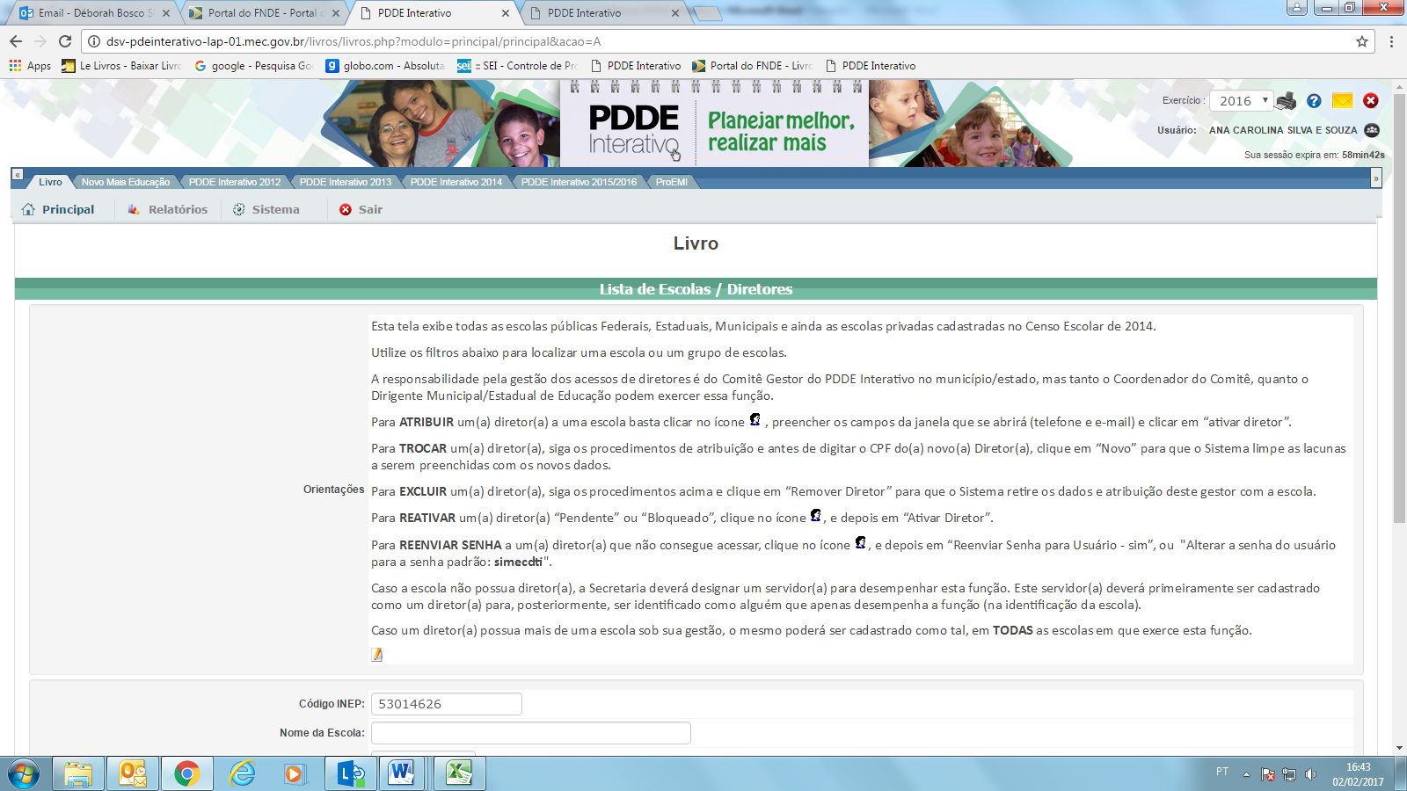
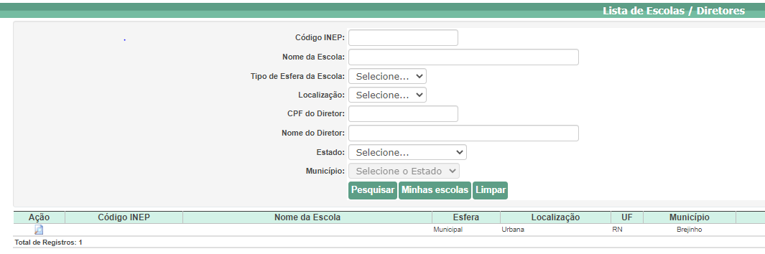
Ao acessar o Sistema, clique na aba “Livro”:
Na sequência, o Sistema apresentará a seguinte tela e o(a) usuário(a) deverá clicar no ícone localizado na coluna “Ação”:

Slide 5
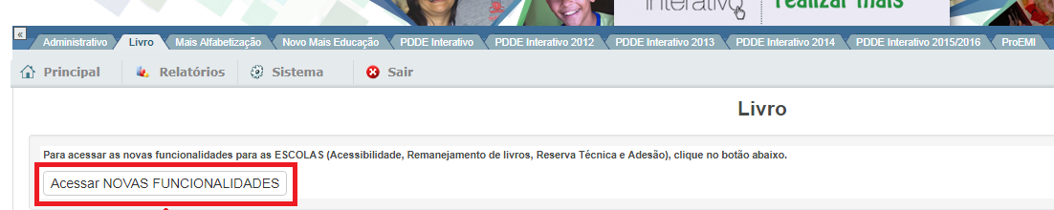
Depois clique em “Acessar NOVAS FUNCIONALIDADES”:
Na sequência, o(a) usuário(a) será direcionado(a) ao SIMEC, onde clicará na aba “Devoluções”:
Observação: para informar a quantidade de livros devolvidos para cada ano,
é necessário que haja, ao menos, um aluno matriculado para o
respectivo ano;

Slide 6
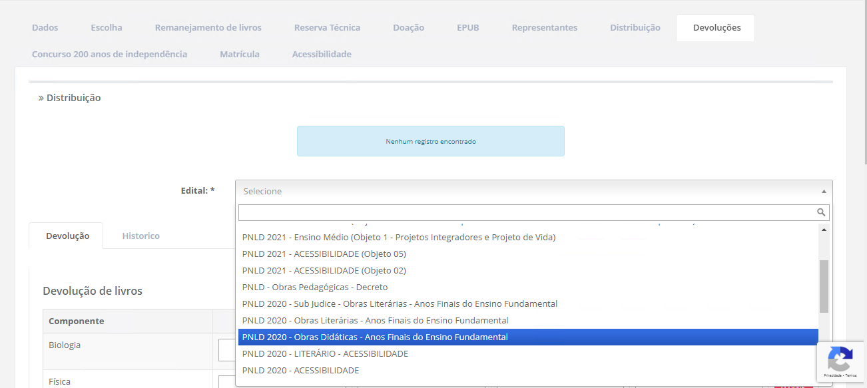
Aberta a aba, selecione o Edital para o qual se pretende informar o quantitativo de livros devolvidos:

Slide 7
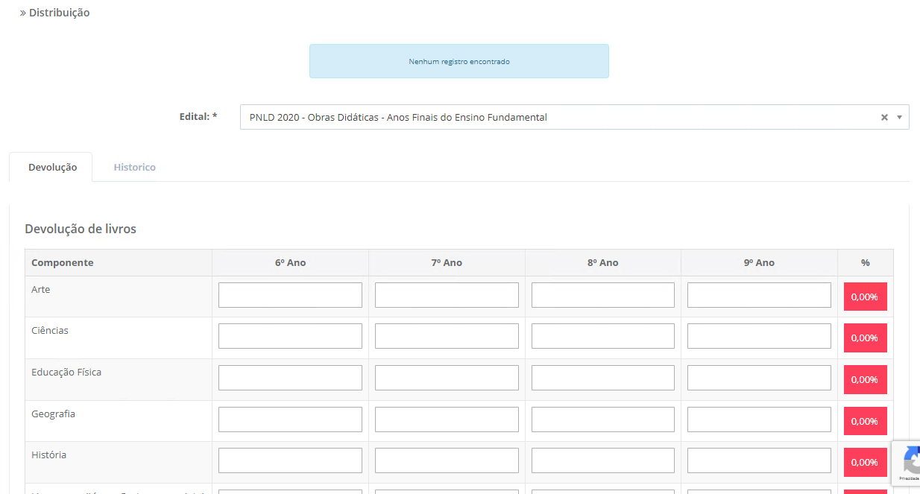
Será apresentada uma tabela, que deverá ser preenchida de acordo com as devoluções por componente e série:

Slide 8
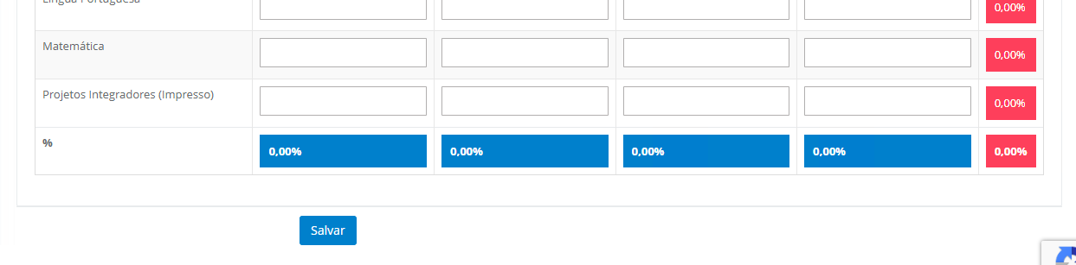
Preenchidos os campos “componente/série”, o Sistema calculará automaticamente os percentuais; clique então em “Salvar” e o Sistema deverá apresentar a mensagem “Operação realizada com sucesso’’:

Slide 9
O controle de devolução dos livros possibilita o cálculo do percentual de devolução nas escolas. Por meio dessa ferramenta, as escolas e secretarias de educação podem:
avaliar as reais necessidades de livros;
realizar remanejamento de maneira mais eficiente;
solicitar livros da reserva técnica.
Em caso de dúvidas, entre em contato com a nossa equipe do livro didático pelo e-mail livrodidatico@fnde.gov.br.

